Slide 1
ECMAScript 6
李海龙
互联网技术学院 教学总监
北京力鼎创软科技有限公司

Slide 2
目录
ECMAScript 6概述

Slide 3
ECMAScript 6概述

Slide 4
ECMAScript 6
ECMAScript 6.0（简称 ES 6，又称ECMAScript 2015、 ES 2015）是 JavaScript 语言的下一代标准
在2015年6月正式发布
ES6的目标，是使得 JavaScript 语言可以用来编写复杂的大型应用程序，成为企业级开发语言

Slide 5
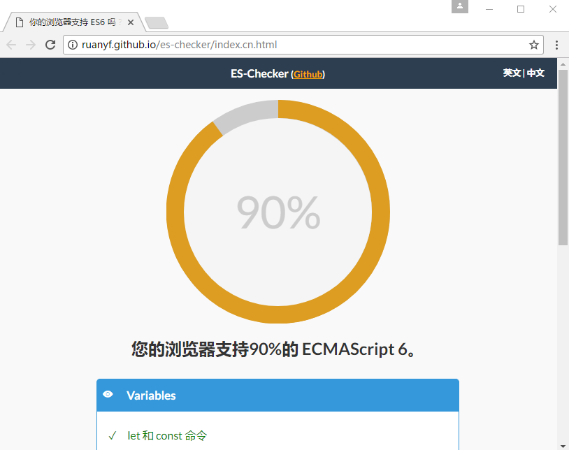
支持ES6的浏览器
浏览器支持情况： http://kangax.github.io/compat-table/es6/
浏览器支持检测： http://ruanyf.github.io/es-checker/index.cn.html
Microsoft Edge
Chrome
FireFox
Opera
Safari
Webkit

Slide 6
ES6转码器
将ES 6代码自动转换为ES 5代码
Babel 转码器
https://babeljs.io/
Traceur 转码器
https://github.com/google/traceur-compiler

